Slide 2
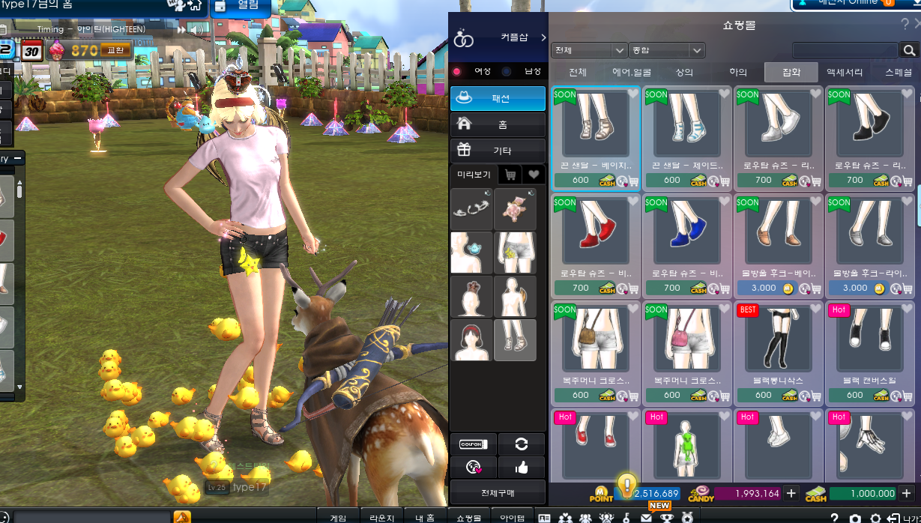
다금바리
방어
참돔
숭어
농어
고등어
도다리
노래미
우렁
전어
오징어
문어
우럭
병어
해삼
불가사리
성게
볼락
개불
말미잘
게
해파리
미더덕
굴
조개
꽁치
갈치
짱뚱어
미꾸라지
메기
새우
가재
다금바리
방어
참돔
숭어
농어
고등어
도다리
노래미
우럭
전어
꽁치
갈치
병어
볼락
오징어
문어
갑오징어
해파리
해삼
불가사리
성게
개불
말미잘
미더덕
해마
게
새우
가재
굴
조개
짱뚱어
미꾸라지
메기
우럭 타이틀 –
우럭이 막 우럭
광광 우럭따
고등어 타이틀 –
D.H.A의 제왕
미세먼지
고등어학교 신입생
고등어학교 재학생
고등어학교 졸업생
조기 타이틀 –
조기, 조기다 놔둬.
조기… 조기 퇴근하겠습니다.
새우 타이틀 -
여기 있새우
뒤집우새우
새우하면 깡!
대하철엔 대하드라마
새우를 새우세요.
해삼 -
해삼의 하루
해삼의 효능
해삼의 사랑
우럭
고등어
조기
새우
해삼

Slide 3
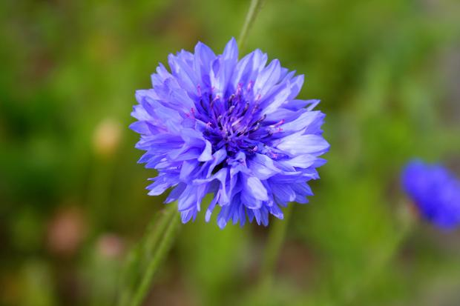
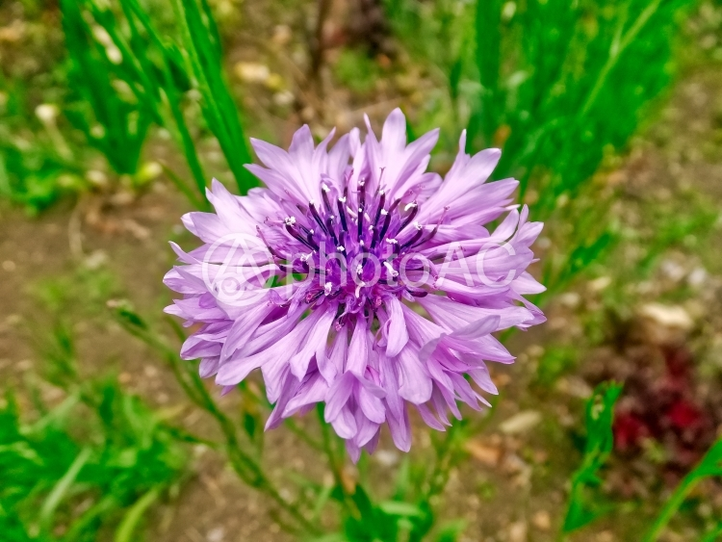




Slide 4
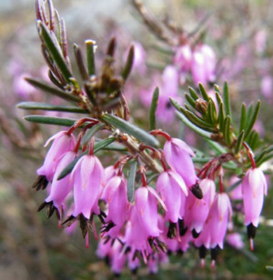
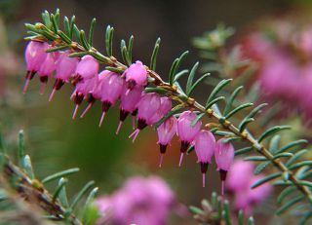
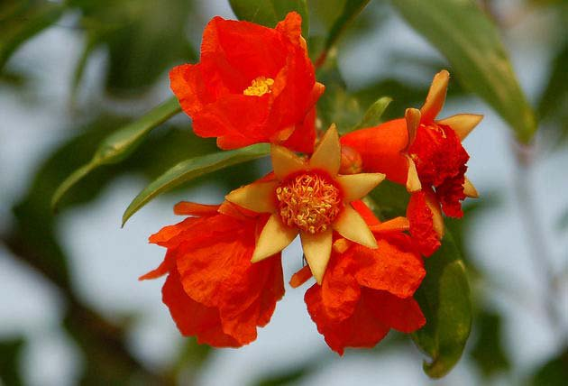
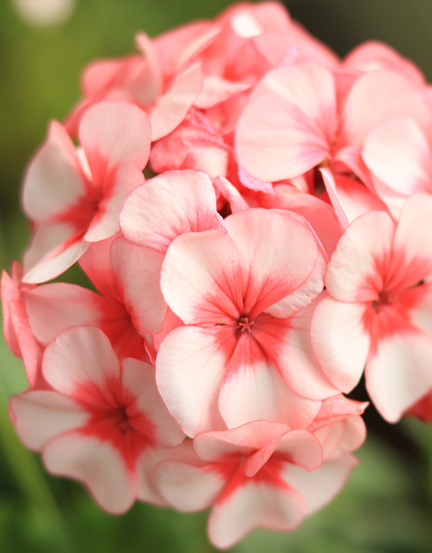
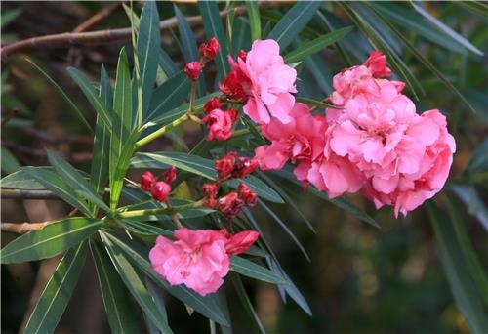
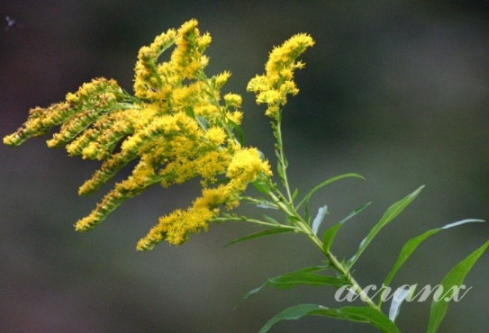
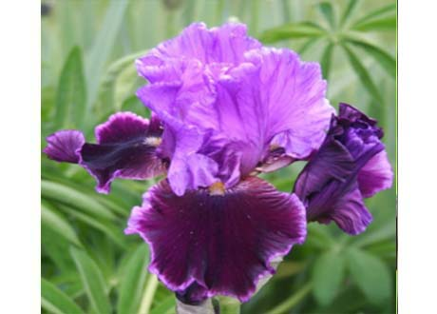
수레국화
엘리카
석류꽃
제라늄
협죽도
골든 로드
저먼더
프리지아
금잔화

Slide 5
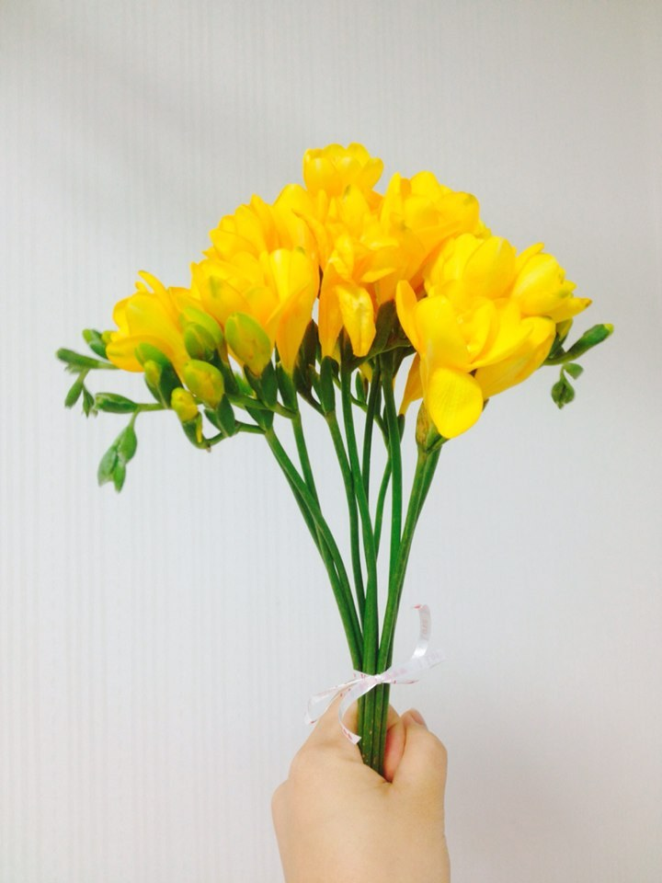
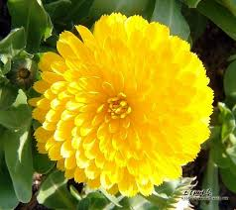
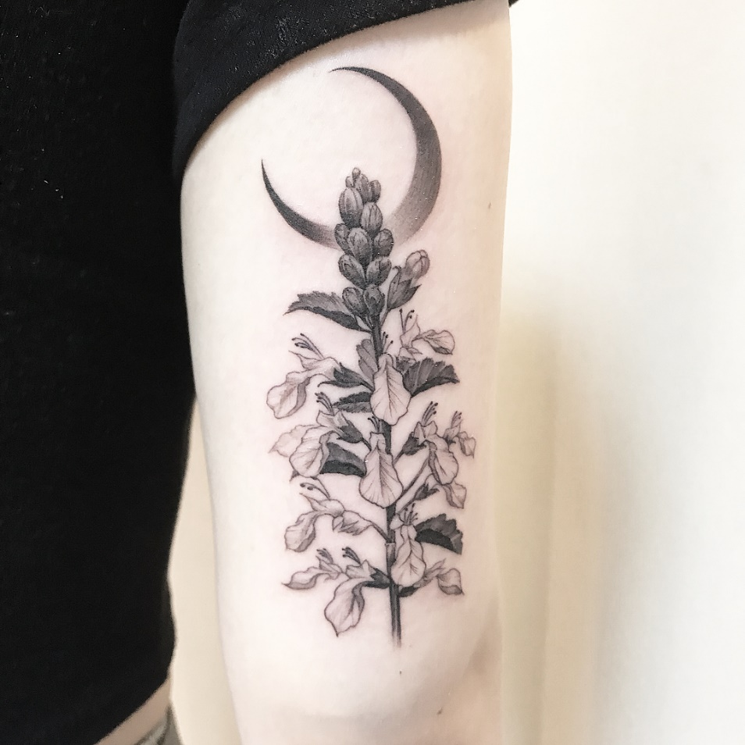
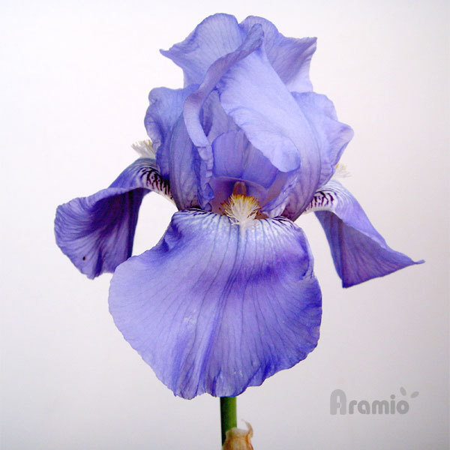
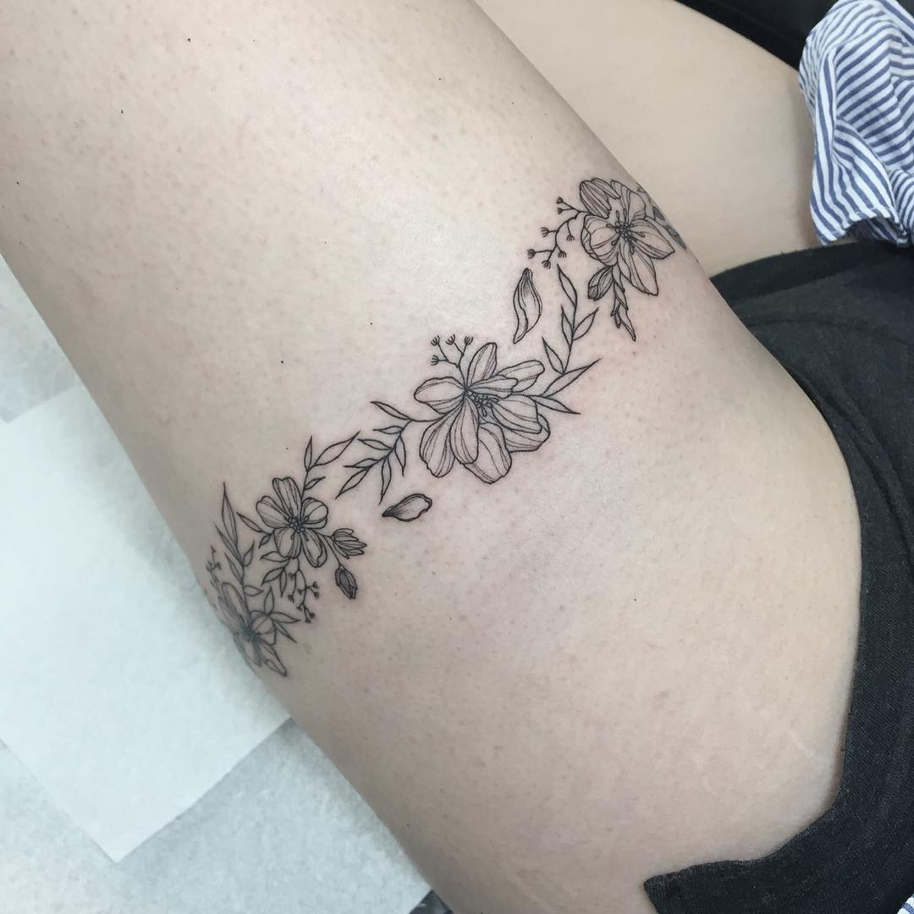
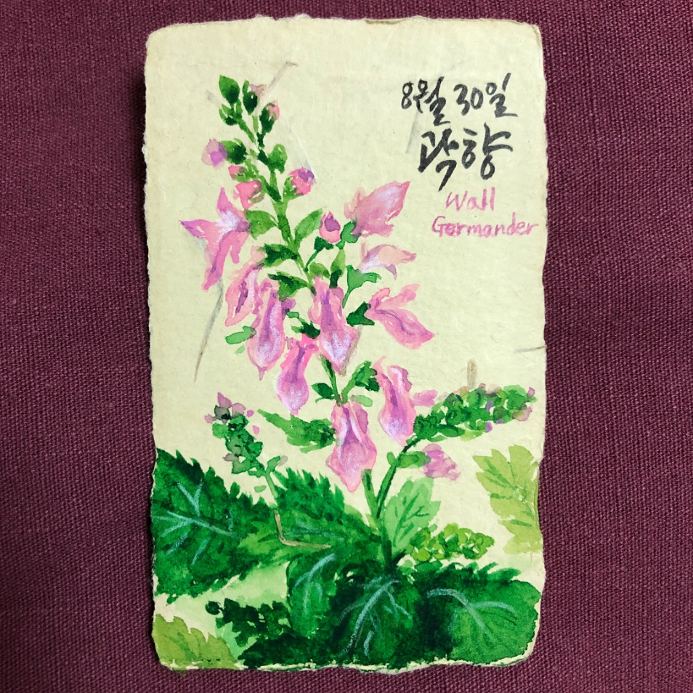

Slide 6
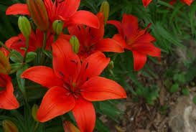
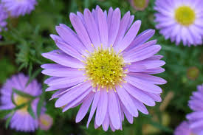
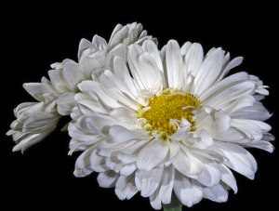
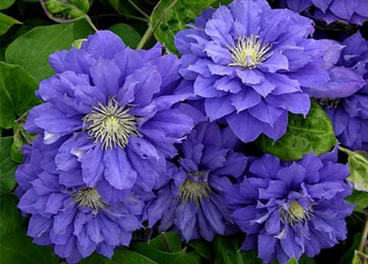
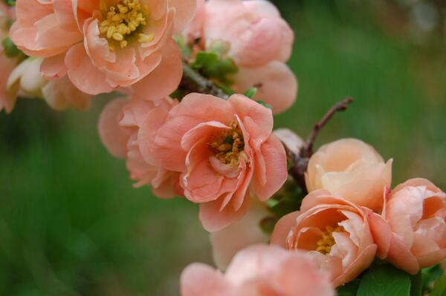

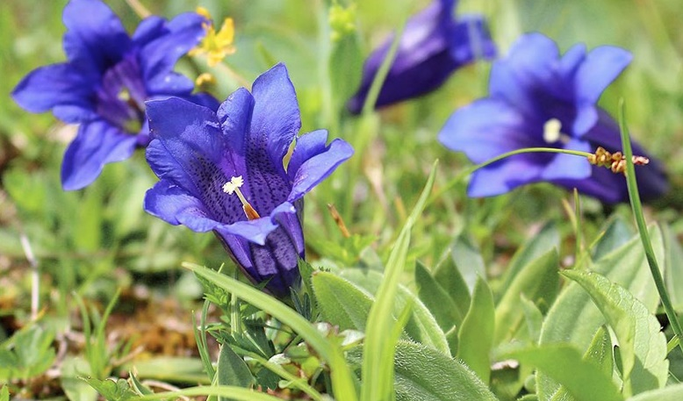
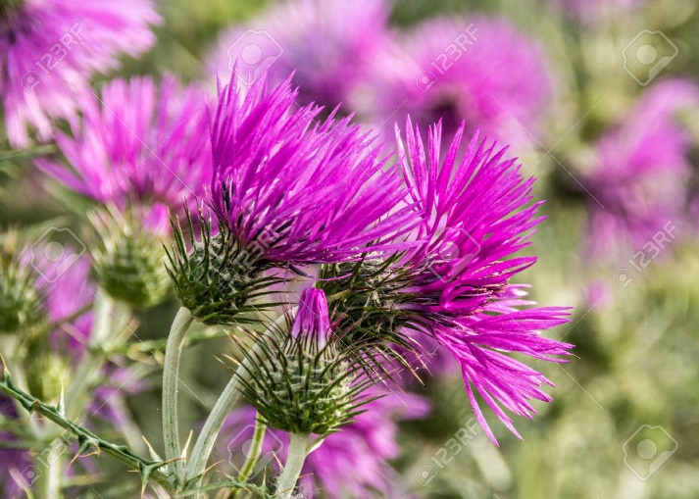
호랑이꽃
갓개매취
흰색과꽃
클레마티스
마르멜루(로)
다알리아
용담
엉겅퀴
무엇을 (찾기, 검사, 세부 항목 확인) – css 느낌?
어떻게(무엇을 가지고)
언제
다음 주자.
what where when how why who

Slide 7
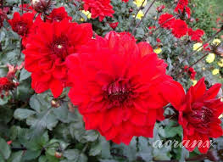

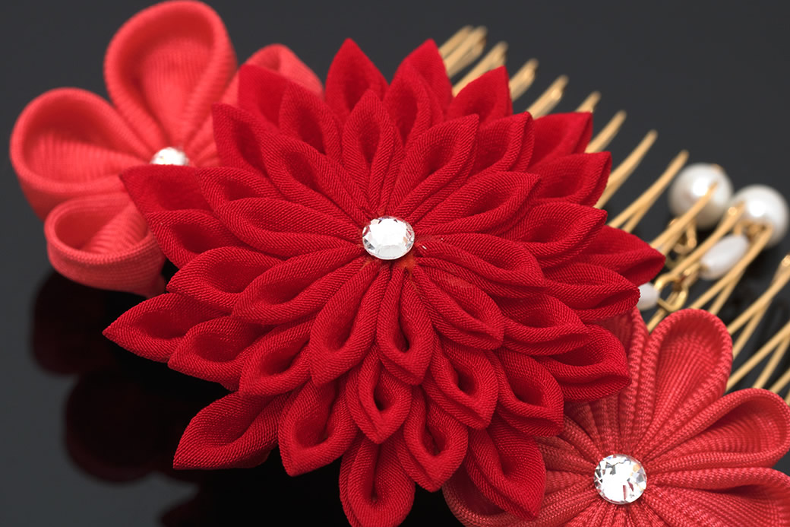
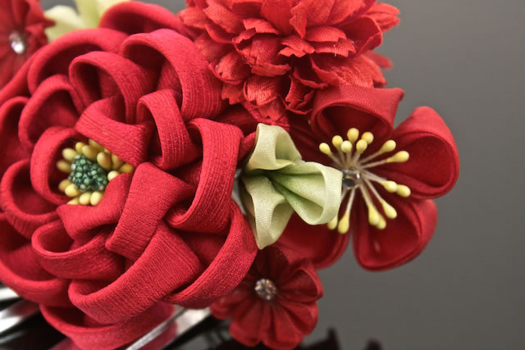
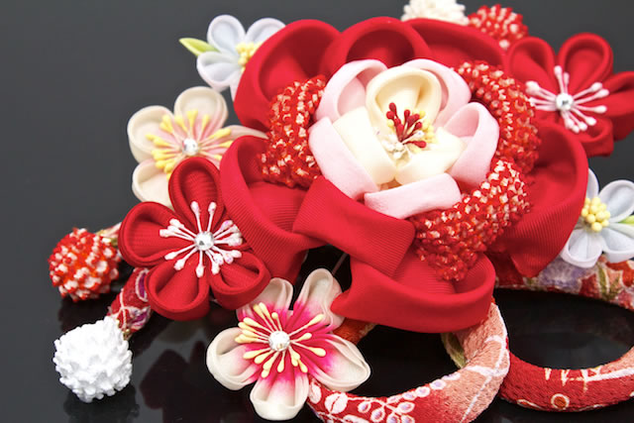

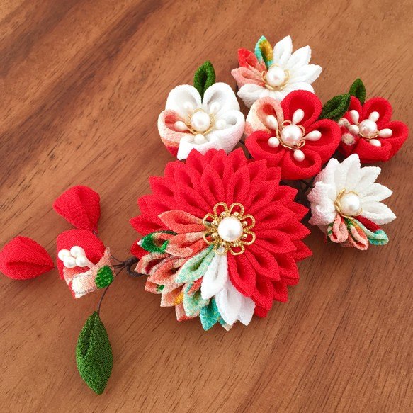

Slide 8
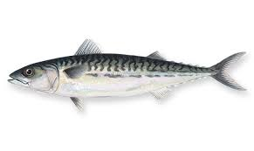
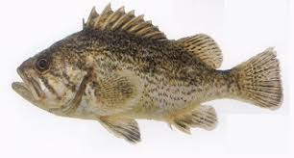
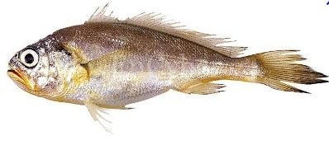
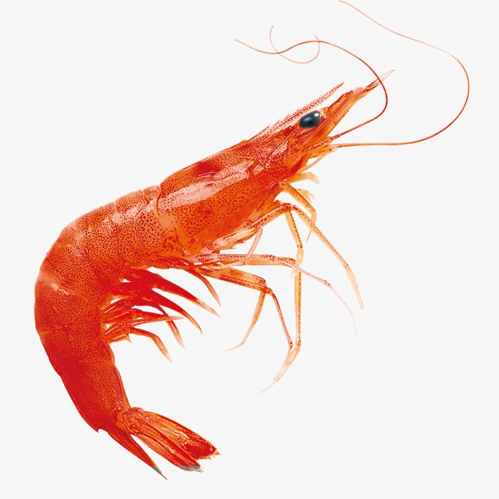
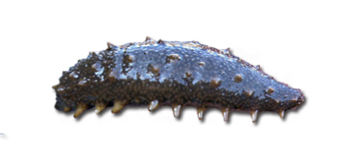
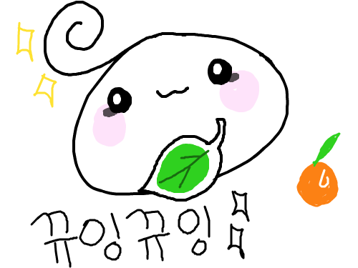

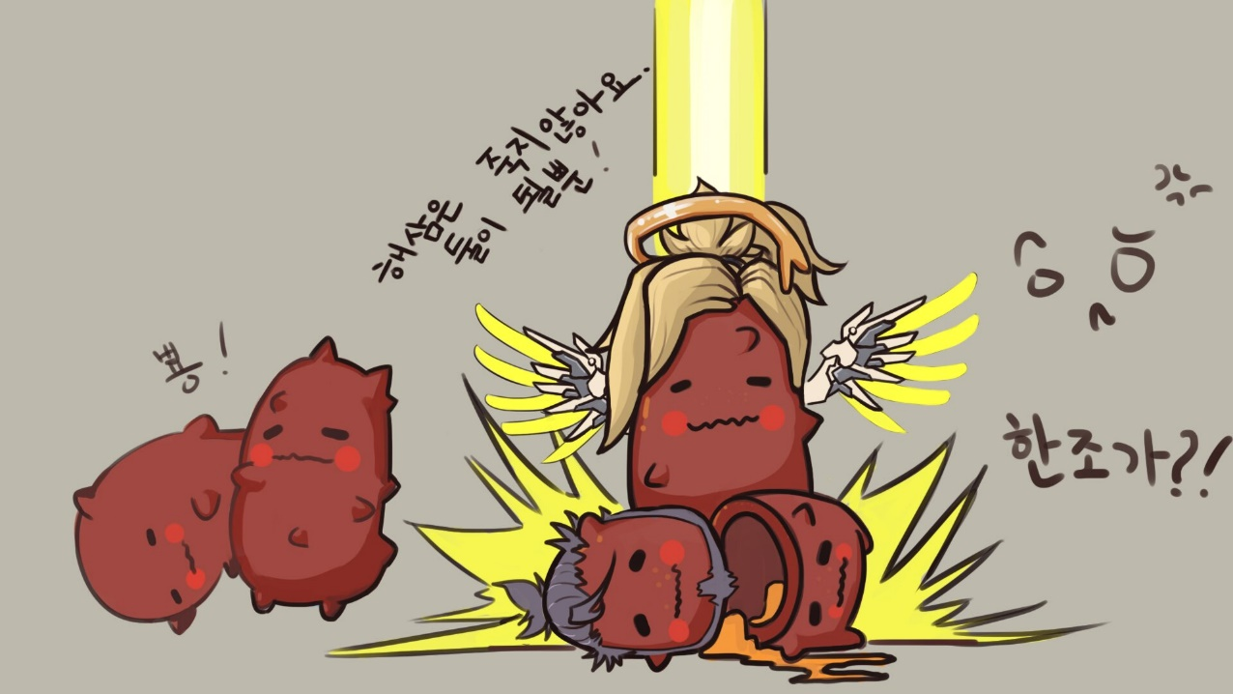
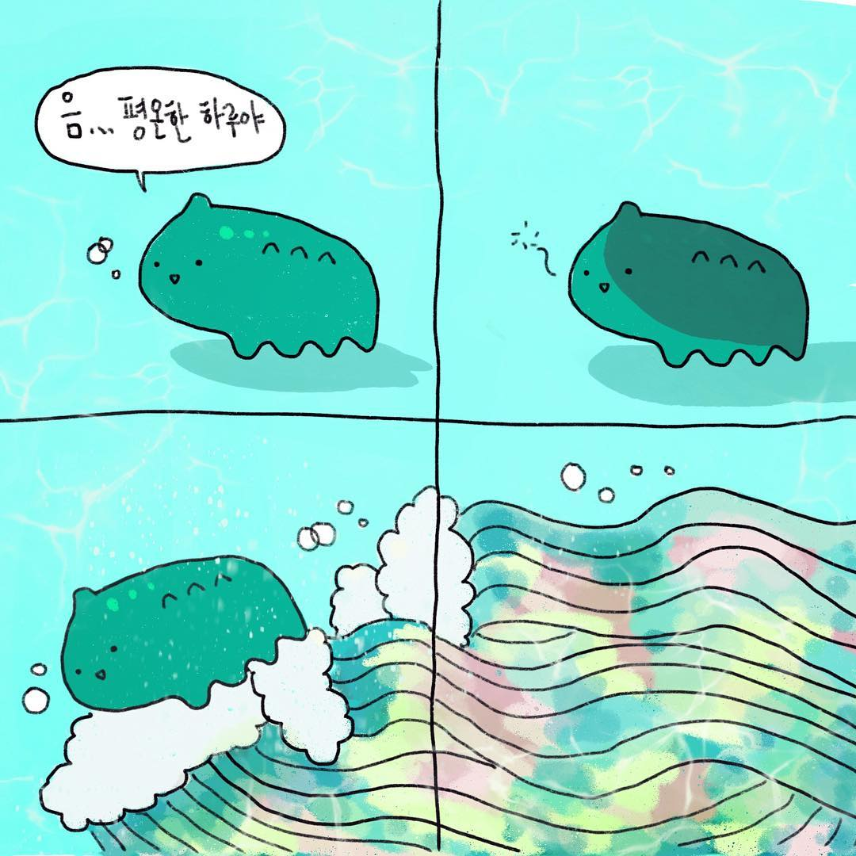

Slide 9
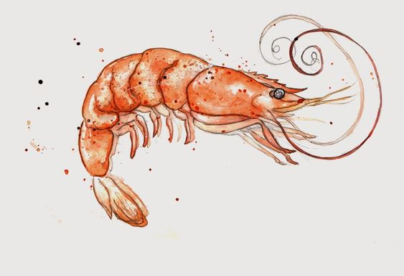



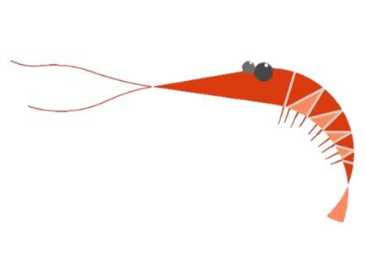

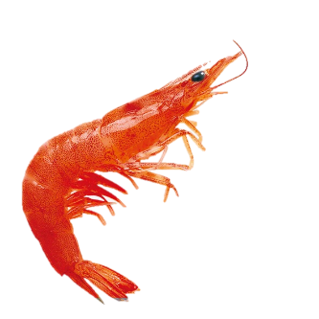



Slide 10

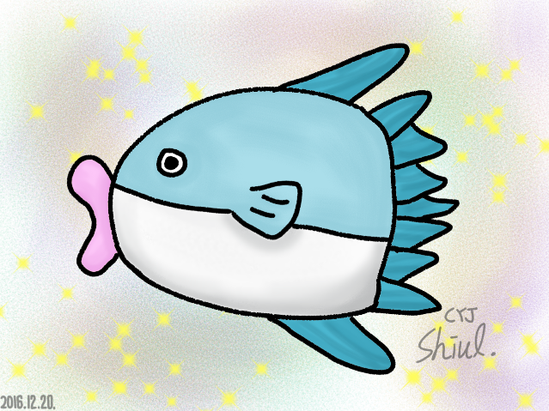

Slide 11




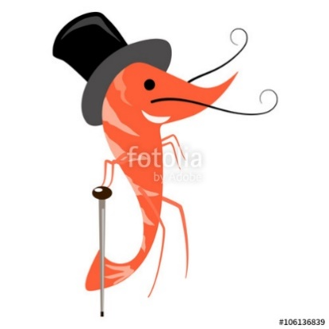

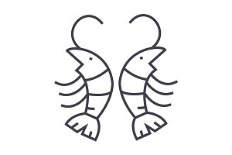

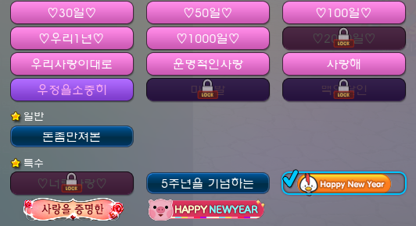



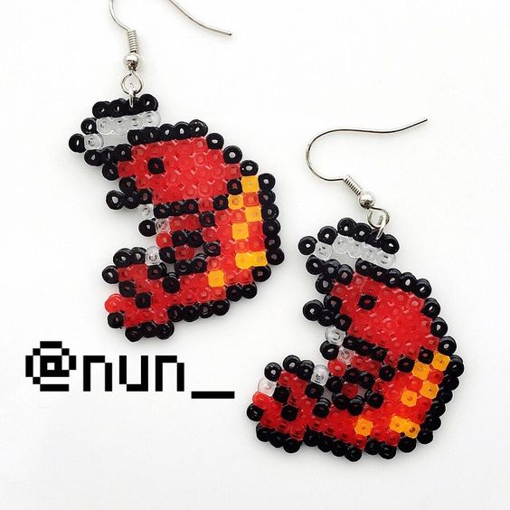




타이틀명

Slide 12







죽은 개복치
일반 개복치
왕관 개복치
천사 개복치
링 개복치
Lv.51
가나다라마바사
Lv.51
가나다라마바사

Slide 13


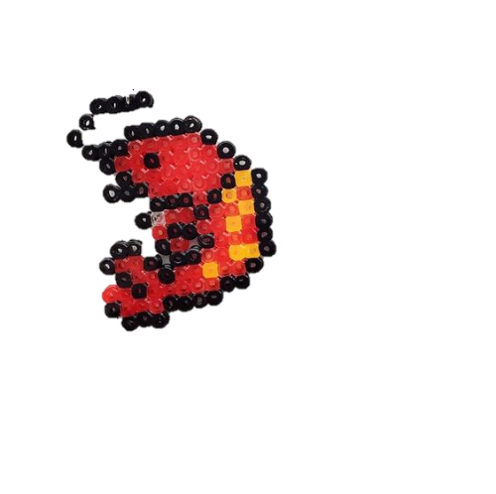


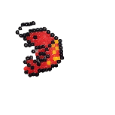
















타이틀명
Lv.51
가나다라마바사
Lv.51
가나다라마바사
으앙 쥬금
대하철 대하드라마
Lv.51
가나다라마바사
대하철 대하드라마
타이틀명
Lv.51
가나다라마바사

Slide 14












닉네임 패널 왼쪽 레벨 표시UI는 변경이 불가능하므로, 오른쪽 아이콘만 움직이도록 한다.
타이틀의 경우 양 옆의 아이콘이 모두 움직인다.
Lv.51
가나다라마바사
Lv.51
가나다라마바사
으앙 쥬금
대하철 대하드라마
으앙 쥬금
대하철 대하드라마
으앙 쥬금
대하철 대하드라마
프로필 사진
물방울 기포가 올라가면서
입을 뻐끔 거린다.
물방울 기포가 올라가면서
꼬리를 팔딱 거린다.
개복치가 수면 위로 둥실둥실 헤엄치며
입을 뻐끔 거린다.
새우 두 마리의 꼬리가 팔딱 거린다.

Slide 15
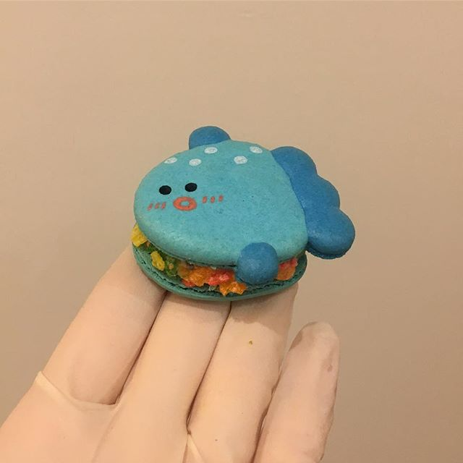

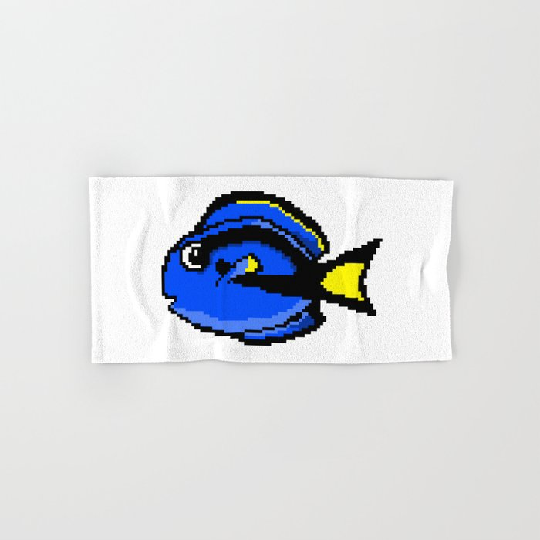

넙치처럼 한쪽에 모든 얼굴이 다 나와 있다.
픽셀 아트 스타일 외형을 가지고 있다.
개복치가 내뿜는 거품속에 유저의 프로필 사진이 들어가 있다.

Slide 16
기본 패널 테두리
Lv.51
가나다라마바사
Lv.51
가나다라마바사
개복치 아이콘 애니메이션
새우 아이콘 애니메이션
물방울 기포가 올라가면서
입을 뻐끔 거린다.
물방울 기포가 올라가면서
꼬리를 앞뒤로 흔든다.

Slide 17


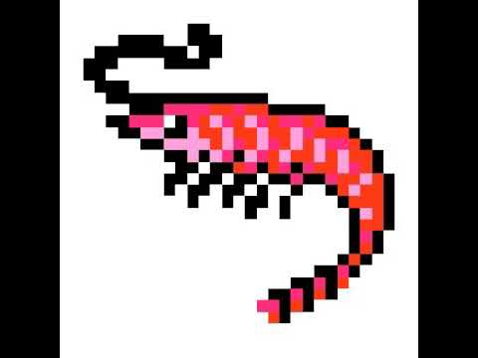

















필셀 아트 형태의 외형을 가지고 있다.

Slide 18
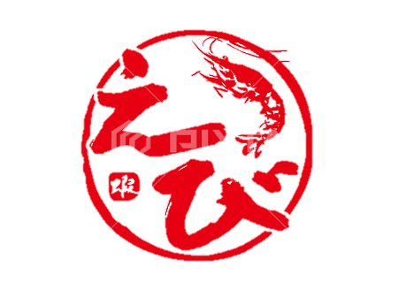





타이틀명

Slide 19

으앙 쥬금
여기에 새우세요
새우 손그림
으앙 쥬금
개복치가 주거씀니다
타이틀명
타이틀명
타이틀명

Slide 20


타이틀명
타이틀명
타이틀명

Slide 21
다금바리
방어
참돔
숭어
농어
고등어
도다리
노래미
우렁
전어
오징어
문어
우럭
병어
해삼
불가사리
성게
볼락
개불
말미잘
게
해파리
미더덕
굴
조개
꽁치
갈치
짱뚱어
미꾸라지
메기
새우
가재
다금바리
방어
참돔
숭어
농어
고등어
도다리
노래미
우럭
전어
꽁치
갈치
병어
볼락
오징어
문어
갑오징어
해파리
해삼
불가사리
성게
개불
말미잘
미더덕
해마
게
새우
가재
굴
조개
짱뚱어
미꾸라지
메기
우럭 타이틀 –
우럭이 막 우럭
광광 우럭따
고등어 타이틀 –
D.H.A의 제왕
미세먼지
고등어학교 신입생
고등어학교 재학생
고등어학교 졸업생
조기 타이틀 –
조기, 조기다 놔둬.
조기… 조기 퇴근하겠습니다.
새우 타이틀 -
여기 있새우
뒤집우새우
새우하면 깡!
대하철엔 대하드라마
새우를 새우세요.
해삼 -
해삼의 하루
해삼의 효능
해삼의 사랑
우럭
고등어
조기
새우
해삼

